Slide 1

Servicios OData
The best way to rest
Ivan Maria
Deloitte

Slide 2
¿Qué es OData?

Slide 3
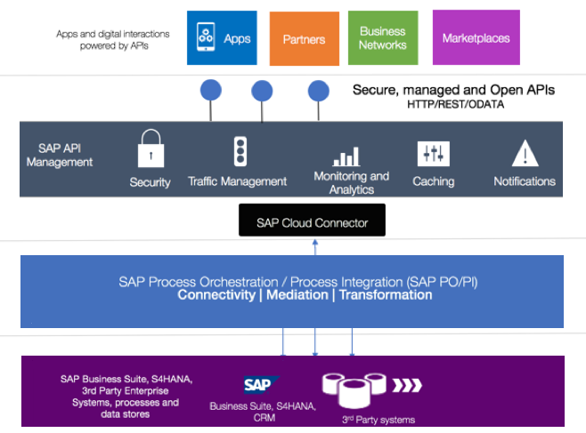
¿Qué es OData?
OData es una especificación de REST y AtomPub
Iniciado por Microsoft en 2007, es un estándar internacional desde 2014
El objetivo de OData es definir las mejores prácticas de diseño de APIs, de forma que el esfuerzo del desarrollo se concentre en la lógica de negocio, sin preocuparse de cabeceras, códigos de estado, y convenciones de nombres y urls
Por este carácter estándar, las APIs OData son fáciles de consumir, y son uno de los protocolos más usados en comunicaciones B2B
Una de las claves de la especificación son los endpoints de metadatos. Estos endpoints describen todos los datos expuestos por un service, de forma que los consumidores pueden descubrir los datos y crear vínculos a estos
Las APIs de SAP son un ejemplo clásico del uso de OData, con unas APIs muy potentes, y una capa de API management donde se limitan los endpoints accesibles

Slide 4
Sintaxis de OData

Slide 5
Sintaxis de OData
CRUD
Obtener una lista de elementos: GET http://services.odata.org/v4/TripPinServiceRW/People
Obtener un elemento por id: GET http://services.odata.org/v4/TripPinServiceRW/People('russellwhyte‘)
Crear un nuevo elemento: POST http://services.odata.org/v4/TripPinServiceRW/People
Editar un elemento: PUT http://services.odata.org/v4/TripPinServiceRW/People('russellwhyte‘)
Cambio delta de un elemento: PATCH http://services.odata.org/v4/TripPinServiceRW/People('russellwhyte‘)

Slide 6
Sintaxis de OData
Filtros y funciones
Una de las claves la de utilidad de Odata reside en la cantidad de filtros definidos en el estandar. Sirva esta query de ejemplo:
GET http://services.odata.org/v4/TripPinServiceRW/People?$top=2&$select=FirstName, LastName&$filter=Trips/any(d:d/Budget gt 3000)
Aunque siempre que necesitemos, podemos crear lógica mas compleja, creando funciones, acciones o singletons
Function: GET http://services.odata.org/v4/TripPinServiceRW/People('russellwhyte')/Microsoft.OData.SampleService.Models.TripPin.GetFavoriteAirline()
Singleton: GET http://services.odata.org/v4/TripPinServiceRW/CurrentUserInfo

Slide 7
Sintaxis de OData
Batch requests
Una request en batch nos permite agrupar multiples operaciones en una sola operacion. Por ejemplo:
Una query para obtener los datos de un usuario
Una query para obtener los datos de los usuarios que compraron el billete en el mismo que un usuario
GET serviceRoot/CurrentUserData HTTP/1.1 Accept: application/json;odata.metadata=minimal
--batch_36522ad7-fc75-4b56-8c71-56071383e77b Content-Type: application/http Content-Transfer-Encoding:binary Content-ID: 1--batch_36522ad7-fc75-4b56-8c71-56071383e77b Content-Type: application/http Content-Transfer-Encoding:binary
GET serviceRoot/Users?$filter=(Orders/Any(Users/Contains(‘’))) HTTP/1.1 Accept: application/json;odata.metadata=minimal
--batch_36522ad7-fc75-4b56-8c71-56071383e77b--

Slide 8
¿Por qué OData?

Slide 9
¿Por qué OData?
Diseño de APIs vs gestión de APIs
Diseño de APIs
Gestión de APIS
Dragones

Slide 10
¿Por qué OData?
REST++
Expande y amplia la definición de servicios REST
Soluciona dos problemas clásicos de REST, el “underfetching”, y la falta de una definición del servicio expuesto
Provee a las aplicaciones de filtros para conseguir cualquier dato
Añade la capacidad de agrupar request en “batches”

Slide 11
¿Por qué OData?
Extensibilidad, Divisibilidad y Visibilidad
Facilita la creación de nuevas entidades y funcionalidades
Facilita la integración por medio de un lenguaje de query comun
Promueve mantener la funcionalidad de cada entidad de forma separada, facilitando una posible división de la aplicación en multiples servicios
Elimina la necesidad de crear código de filtrado, paginado, que es común para todas las APIS
Provee de una gran visibilidad sobre los recursos, facilitando identificar problemas y soluciones rapidamente

Slide 12
Del dicho al hecho
Diseñando nuestra primera API con OData

Slide 13


